Slide 1
能源与动力工程专业介绍

Slide 2
目 录
1. 能源与动力工程专业负责人介绍及专业师资队伍简介
2. 能源与动力工程专业覆盖领域介绍
3. 能源与动力工程专业历史沿革、特色优势
4. 能源与动力工程专业学习攻略
5. 能源与动力工程专业学生培养质量

Slide 3
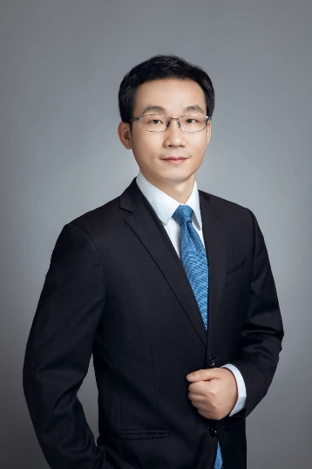
专业负责人及专业师资队伍
专业负责人
陈曦，男，1977年11月生，汉族，工学博士，教授，博士生导师。
教育背景
2006年7月 中国科学院 物理电子学专业 博士
2003年7月 西安交通大学 制冷及低温工程专业 硕士
2000年7月 西安交通大学 热能与动力工程专业 学士
研究方向
低温制冷机，低温传热，低温储能，液化天然气和低温储氢
新型制冷技术，高效无油润滑压缩机技术，热泵及空调技术
主要科研项目
高效自由活塞分置式斯特林制冷机关键技术研究，（中央军委装备发展部预研项目，No.61404140204）
新型径轴向混合填充式回热器的理论与实验研究，国家自然科学基金(No. 50906054)

Slide 4
专业负责人及专业师资队伍
专业教师数=80
博士数=75
教授数=22
副教授=37
院士
全国首届教学名师
国家“创新千人”
国家有突出贡献中青年专家
国务院学位评议组成员
国家百千万人才工程专家
国家自然科学基金会评评审专家
教育部新世纪人才
上海千人
中科院百人计划
上海东方学者、上海市领军人才
上海市优秀学科带头人、上海市曙光学者（跟踪）
上海市浦江学者、上海市启明星（跟踪）

Slide 5
专业覆盖领域介绍
能源与动力工程专业是上海理工大学历史悠久的本科专业, 也是我国最早面向能源动力装备制造业进行人才培养的本科专业之一，覆盖了热能工程、动力机械及工程、制冷与空调工程、工程热物理四个专业方向。
能源是社会发展的动力，动力装备制造业是国家高端装备制造业的明珠，节能减排是国家的重要发展战略。本专业围绕国家碳达峰、碳中和目标和上海市“优先发展先进制造业”的战略以及我校“立足上海、面向世界、育人为本、服务社会”的办学宗旨，依托我校“动力工程与工程热物理”学科进行人才培养，发扬依托行业、产学研相结合的办学传统，为能源、动力、制冷、低温、空调、化工、航空航天等领域培养厚基础、强实践的工程型、创新性、国际化高素质人才。

Slide 6
专业覆盖领域介绍
一级学科
二级学科
本科专业
动力工程及工程热物理
1-动力机械及工程
5-流体机械及工程
6-化工过程机械
3-制冷及低温工程
2-热能工程
能源与动力工程
（1）动力机械工程
（2）热能工程
（3）制冷及低温工程
（4）工程热物理
2-工程热物理
全国一流本科专业
ASIIN国际认证专业

Slide 7
专业覆盖领域介绍
能源与动力工程
制冷及低温工程
动力机械工程
热能工程
工程热物理
研究获得并保持低于环境温度的原理与方法，实现该条件所需要的机械、设备和仪器，以及低于环境温度条件下工程应用。
研究动力机械和流体机械，把流体能量转换成机械能的装置以及提升流体能量的装置。涉及能源、交通、电力、航空、环境等领域。
研究能源（热能）高效、清洁利用和转换的科学，从事能源开发与利用、环境保护、清洁燃烧、能源利用系统及设备的优化与仿真、动力工程及控制等领域。
研究能量以热的形式转化的规律及其应用技术科学。研究各类热现象、热过程的内在规律，并用以指导工程实践。
博士点
上海市重点学科
博士点
上海市教委重点学科
博士点
机械部重点学科
博士点
机械部重点学科

Slide 8
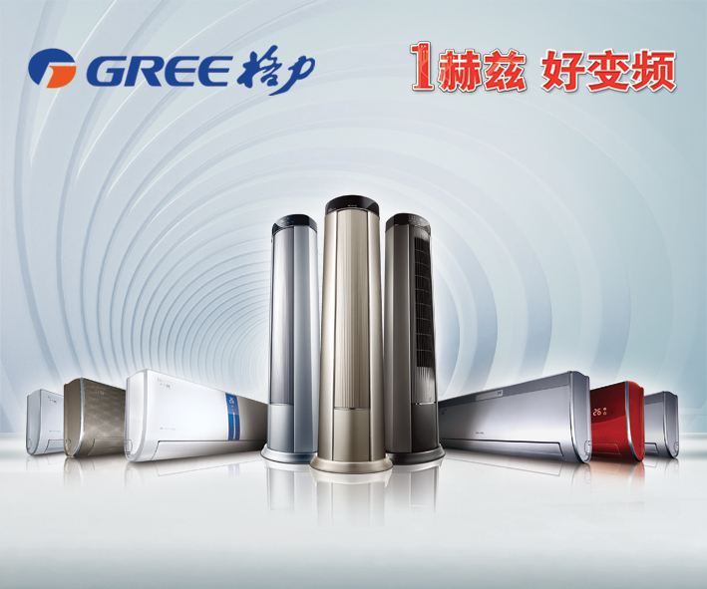
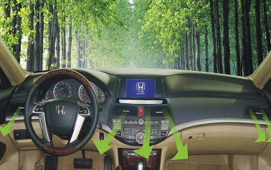
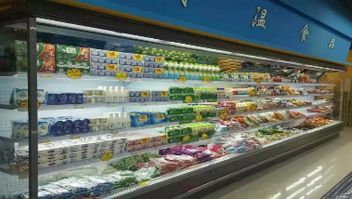
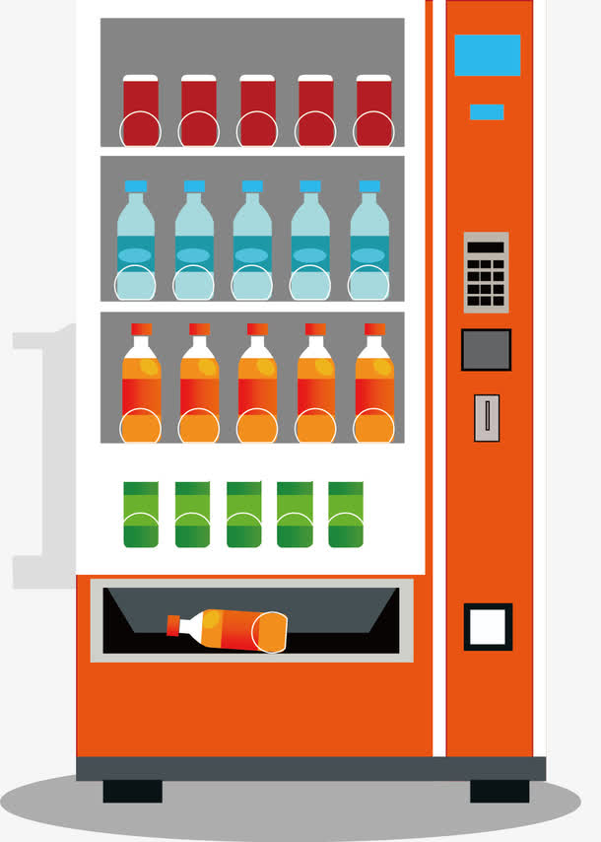
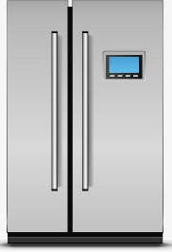
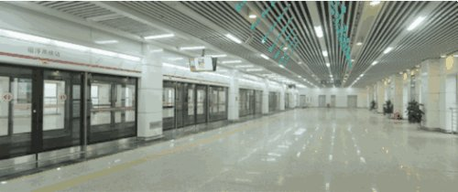
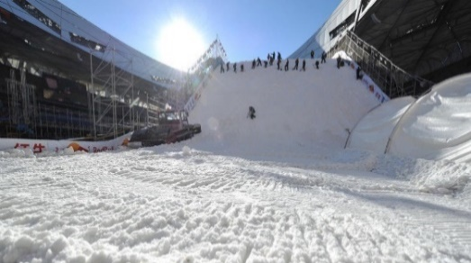
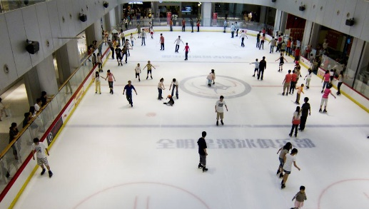
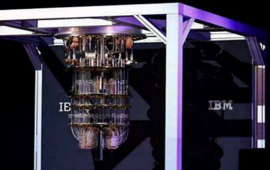
专业覆盖领域介绍
应用领域举例1：空调、制冷、低温
空调：家用空调、中央空调、运输空调、工业空调、基站空调、数据中心空调
空调：
制冷：
低温：
0℃以上
热泵：热泵干燥、热泵热水器、热泵采暖
冷链：冷库、冷藏运输、超市冷柜、冰箱
0℃～-150℃
工业制冷：制冰机、冷冻机、实验环境、低温医疗、化工、国防军事
气体液化和分离：液化天然气、液氧、液氮、液氢、液氦、低温空分
-150℃以下
低温环境：红外、超导、生物医学、航空航天、材料回收、大科学装置、超导量子计算

Slide 9
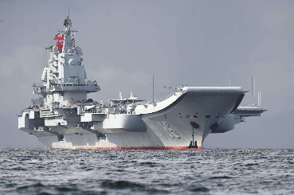
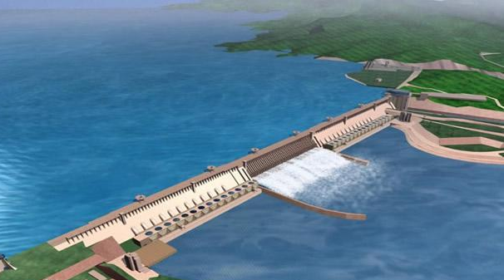
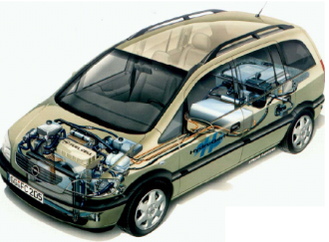
专业覆盖领域介绍
应用领域举例2：动力机械和流体机械

Slide 10
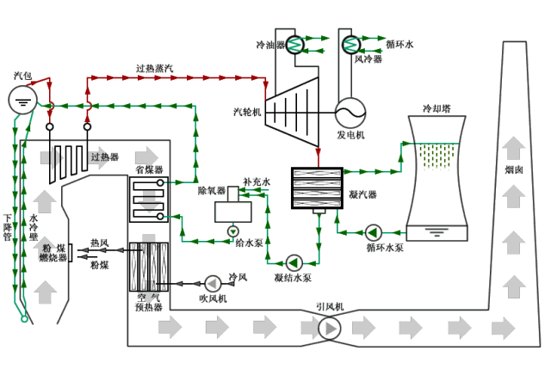
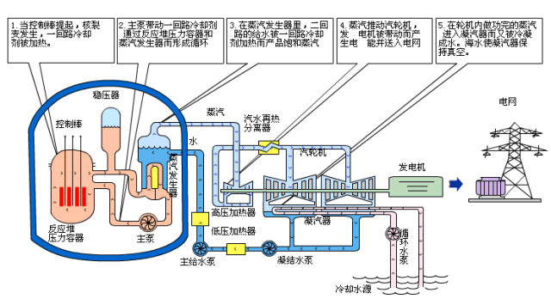
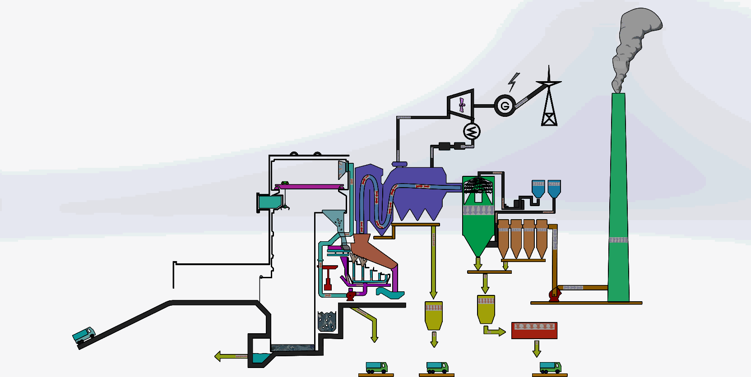
专业覆盖领域介绍
应用领域举例3：热力发电
火力发电流程
核能发电流程
光热发电流程
垃圾发电流程

Slide 11
专业历史沿革、特色优势
专业历史沿革路线图
沪江大学与德文工学堂，设置蒸汽机室和内燃机室
上海动力专科，设置锅炉制造、汽轮机制造等学科
制冷与低温技术、热能工程、热力涡轮机、工程力学（流体力学）、工程热物理等5个专业，列入全国第一批招生范围。
设立传热传质及流体动力学专业（后调整为工程热物理、流体力学）
增设汽车工程专业（后来划转至机械工程学院）
1910
1930
1950
1960
1978
1986
1987
1994
1996
上海机械学院，设置动力机械工程系。设有锅炉制造、汽轮机制造、机械工厂热工装备、汽车制造（后调入湖南大学）4个专业。招收第一届本科生
动力工程系更名为动力工程学院。设有热力涡轮机、热能工程、制冷与低温技术、工程热物理、工程力学（流体力学）5个专业。
专业调整，设有热力涡轮机、热能工程、制冷与低温技术、工程力学、流体机械及流体工程、供热通风与空调工程（后划转到建环学院）、冷冻冷藏工程等7专业。
学院按照本科专业设置方式，将原有的动机、热能、制冷、工程热物理、流机及化工过程机械合并为能源与动力工程系
设置机电专业，开展蒸汽机、煤气发动机、水利发动机等课程
动力工程学院更名为能源与动力工程学院
食品科学与工程专业划转至医疗器械与食品学院。
教育部专业调整，将8个专业调整为热能与动力工程、食品科学与工程2个专业。
2012
2008
2007
1998

Slide 12
专业历史沿革、特色优势
专业已获称号及荣誉
重点学科名称 | 批准时间 | 批准部门
热能工程 | 1984 | 机械部
热力叶轮机械 | 1986 | 机械部
工程热物理 | 1986 | 机械部
制冷及低温工程 | 1986 | 机械部
制冷及低温工程 | 2002 | 上海市教委
动力机械与工程 | 2007 | 上海市教委
动力工程与工程热物理 | 2001 | 上海市
制冷及低温工程 | 2005，2008 | 上海市（2、3期）
动力工程与工程热物理 | 2014 | 上海市“高原学科”
动力工程与工程热物理 | 2018 | 上海市高水平大学 “一流学科”

Slide 13
专业历史沿革、特色优势
专业实验平台
国家级能源动力工程实验教学示范中心
公共实验室
专业基础实验室
专业方向实验室
动力工程测控实验室、流体力学实验室、热工实验室、燃烧学实验室
制冷与低温、动力机械、热能与环境实验室…
热工基本量测量实验室

Slide 14
专业历史沿革、特色优势
教学资源——教学及实验平台

Slide 15
专业历史沿革、特色优势
校外实习实践基地
序号 | 企 业 名 称 | 基 地 名 称 | 面向校内专业
1 | 上海电力设计院有限公司 | 实习、实训、实验基地 | 能源与动力工程
2 | 中国航发商用航空发动机有限公司 | 实习、实训、实验基地 | 能源与动力工程
3 | 上海发电设备成套设计研究院 | 实习、实训、实验基地 | 能源与动力工程
4 | 上海电气燃气轮机有限公司 | 实习、实训、实验基地 | 能源与动力工程
5 | 杭州汽轮机股份有限公司 | 实习、实训、实验基地 | 能源与动力工程
6 | 上海堃霖空调有限公司 | 实习、实训、实验基地 | 能源与动力工程
7 | 开利中国（上海）有限公司 | 实习、实训、实验基地 | 能源与动力工程
8 | 上海海立特种制冷设备有限公司 | 实习、实训、实验基地 | 能源与动力工程
9 | 南京天加空调设备有限公司 | 实习、实训、实验基地 | 能源与动力工程
10 | 上海闵行发电厂 | 实习、实训、实验基地 | 能源与动力工程
11 | 上海科技管理学校实训中心 | 实习、实训、实验基地 | 能源与动力工程
12 | 换热技术与冷却装备国家级工程实践教育中心 | 实习、实训、实验基地 | 能源与动力工程

Slide 16
专业历史沿革、特色优势
省部级以上奖项
团队建设计划获得者：
国家优秀教学团队负责人：杨茉（2009）
国家级精品课程负责人：杨茉（2007）
中国机械工业重点实验室负责人：张华（2010）
上海市重点实验室负责人：胡寿根（2013）
上海市重点学科负责人：张华（2005，2008，2011）
上海市教委重点学科负责人：戴韧（2008）
上海市知识服务团队负责人：张华（2010）
上海市精品课程负责人：杨茉（2003），张华（2009）, 崔晓钰（2010），杨爱玲（2011）, 金晶（2013） , 崔国民（2014）, 张守玉 (2018)
上海市优秀教学团队课程负责人：杨茉（2009）
科研和教学成果奖获得者：
国家科技奖获得者：张华，郝小红
省部级科技奖获得者：张华，章立新，陈曦，刘业凤，蔡小舒，杨茉，武卫东，刘妮，欧阳新萍，苏明旭，李俊峰，赵巍，祁影霞，余晓明，金晶，王企琨，杨斌，周鹜，杨荟楠，盛健等
全国百篇优秀博士学位论文（提名）指导教师：蔡小舒
上海市优秀学位论文指导教师：杨茉，蔡小舒，杨爱玲
上海市教学成果奖项目及获得者：胡寿根，李春，杨茉，张华，杨爱玲，武卫东，祁影霞，王芳，陈曦，章立新，崔晓钰，卢玫，程旺，金晶等
上海市优秀教材奖项获得者：张华，赵志军

Slide 17
专业学习攻略
核心课程
课程代码 | 课程名称 | 学分 | 总学时 | 考核方式
11000050 | 传热学 | 4.0 | 64 | 考试
11000740 | 燃烧学 | 4.0 | 64 | 考试
11002010 | 燃烧学(全英) | 4.0 | 64 | 考试
11000111 | 动力工程测控技术A | 4.0 | 64 | 考试
11001620 | 制冷原理 | 4.0 | 64 | 考试
11001660 | 锅炉设备及运行 | 4.0 | 64 | 考试
11001600 | 换热器原理与设计 | 4.0 | 64 | 考试
11001900 | 汽轮机原理 | 4.0 | 64 | 考试
11002060 | 传热学(全英) | 4.0 | 64 | 考试
11000230 | 工程热力学A | 4.0 | 64 | 考试
11002050 | 工程热力学（全英） | 4.0 | 64 | 考试
11000220 | 工程流体力学A | 4.0 | 64 | 考试
11001940 | 工程流体力学（全英） | 4.0 | 64 | 考试

Slide 18
专业学习攻略
学习负荷
1. 本科学制
能源与动力工程专业的本科学制为四年，按学分制管理，实行弹性学习年限（最长6年）。
2. 专业培养计划
专业培养计划以实际工程为背景，分别从基本科学素养和工程实践能力、专业素质和能力、国际交流能力、计算机与信息应用能力、终身学习能力、团队协作和管理能力等方面对学生进行综合训练。
3. 总学分
培养计划的总学分为168，包含通识课程（47.5）、学科基础课程（70.5）、专业课程(48)和任选课程（2）四大课程群，其中工程实践与毕业设计（论文）有37.5学分，占总学分的22.3%，人文社会科学类通识教育课程有30学分，占总学分的17.9%。

Slide 19
专业学习攻略
大一第一学年建议修读课程
课程代码 | 课程名称 | 学分 | 总学时 | 考核方式
22000210 | 高等数学A(1) | 6.0 | 96 | 考试
22000762 | 普通化学B | 2.0 | 32 | 考试
14001900 | 工程制图基础B | 2.0 | 32 | 考试
34100012 | 金工实习B | 2.0 | 2周 | 考试
39000040 | 马克思主义基本原理概论 | 2.0 | 32 | 考试
39000070 | 毛泽东思想和中国特色社会主义理论体系概论(Ⅱ) | 2.0 | 32 | 考试
31100010 | 篮球(1) | 1.0 | 32 | 考试
15002110 | 大学英语(1) | 4.0 | 64 | 考试
12002000 | 程序设计及实践(C) | 3.0 | 48 | 考试

Slide 20
专业学生培养质量
学生获奖情况
获 奖时 间 | 获 奖 种 类 | 获 奖等 级 | 授 奖部 门
2019年 | 第十二届全国大学生节能减排社会实践与科技竞赛（王邦菊等） | 一等奖 | 国家级
2016 | 第九届全国大学生节能减排社会实践与科技竞赛（徐传超等） | 特等奖 | 国家级
2016 | 第九届全国大学生节能减排社会实践与科技竞赛（申璐等） | 一等奖 | 国家级
2015 | “挑战杯”全国大学生课外学术科技作品竞赛（徐利超） | 二等奖 | 国家级
2015 | 第八届全国大学生节能减排社会实践与科技竞赛（邵胜博等） | 一等奖 | 国家级
2015 | 第八届全国大学生节能减排社会实践与科技竞赛（田辉辉等） | 一等奖 | 国家级
2015 | 第八届全国大学生节能减排社会实践与科技竞赛（姬志行等） | 一等奖 | 国家级
2015 | 第十三届MDV中央空调设计大赛（王可） | 一等奖 | 国家级
2015 | 第八届全国大学生节能减排社会实践与科技竞赛（赵怀超等） | 二等奖 | 国家级
2015 | 第九届中国制冷空调行业大学生科技竞赛（沈凯等） | 二等奖 | 国家级
2015 | 第六届全国大学生过程装备实践与创新大赛（张爽等） | 三等奖 | 国家级
2014 | 第七届全国大学生节能减排社会实践与科技竞赛（王文洁） | 特等奖 | 国家级
2014 | 第七届全国大学生节能减排社会实践与科技竞赛（何孟伟等） | 三等奖 | 国家级
2014 | 第八届中国制冷空调行业大学生科技竞赛（王瑜等） | 一等奖 | 国家级
2014 | 第四届全国大学生计算机应用能力与信息素养大赛（殷文轶） | 一等奖 | 国家级

Slide 21
专业学生培养质量
学生获奖情况
获 奖时 间 | 获 奖 种 类 | 获 奖等 级 | 授 奖部 门
2013 | 第六届全国大学生节能减排社会实践与科技竞赛（厉方舟等） | 一等奖 | 国家级
2013 | 第六届全国大学生节能减排社会实践与科技竞赛（龚学海等） | 二等奖 | 国家级
2013 | 2013年仿人机器人竞速比赛标准赛（王伟） | 一等奖 | 国家级
2013 | 2013年仿人机器人竞速比赛标准赛（王伟） | 一等奖 | 国家级
2012 | 第六届中国制冷空调行业大学生科技竞赛（张同荣） | 二等奖 | 国家级
2012 | 第五届全国大学生节能减排社会实践与科技竞赛（沈思苇等） | 一等奖 | 国家级
2012 | 第五届全国大学生节能减排社会实践与科技竞赛（张雷等） | 三等奖 | 国家级
2011 | 第四届全国大学生节能减排社会实践与科技竞赛（李伟等） | 一等奖 | 国家级
2011 | 铝合金“三通”成型铸造（李瑞雄） | 特等奖 | 国家级
2011 | 第五届中国制冷空调行业大学生科技竞赛（李杰等） | 一等奖 | 国家级
2011 | 第五届中国制冷空调行业大学生科技竞赛（王艳庭） | 二等奖 | 国家级

Slide 22
专业学生培养质量
就业率和升学率
届数 | 专业（方向） | 就业率 | 升学率 | 出国率
2019 | 能源与动力工程 (动力机械工程) | 98.4% | 32.9%（80人） | 10.9%（26人）
 | 能源与动力工程 (制冷及低温工程)
 | 能源与动力工程 (热能工程)
 | 能源与动力工程 (工程热物理)
2020 | 能源与动力工程 (动力机械工程) | 99.2% | 32.8%（73人） | 10.9%（25人）
 | 能源与动力工程 (制冷及低温工程)
 | 能源与动力工程 (热能工程)
 | 能源与动力工程 (工程热物理)
2021 | 能源与动力工程 (动力机械工程) | 95.2% | 46.5%（106人） | 6.2%（14人）
 | 能源与动力工程 (制冷及低温工程)
 | 能源与动力工程 (热能工程)
 | 能源与动力工程 (工程热物理)
本科毕业：5%～10%出国留学，5%保送研究生，35%～45%考上研究生，45%左右就业
就业职位：相关行业的研发、制造、市场、销售、管理、运维

Slide 23
专业学生培养质量
就业单位名录(部分)
序号 | 单位名称 | 序号 | 单位名称
1 | 上海电气电站设备有限公司上海发电机厂 | 18 | 大金（中国）投资有限公司上海分公司
2 | 上海电气电站设备有限公司上海汽轮机厂 | 19 | 宝山钢铁股份有限公司
3 | 杭州汽轮机股份有限公司 | 20 | 杭州锅炉集团股份有限公司
4 | 东方汽轮机有限公司 | 21 | 上海锅炉厂有限公司
5 | 华能国际电力股份有限公司上海石洞口第二电厂 | 22 | 南京天加空调设备有限公司
6 | 上海外高桥第二发电有限责任公司 | 23 | 开利空调销售服务（上海）有限公司
7 | 中国船舶重工集团公司第七一一研究所 | 24 | 英格索兰（中国）投资有限公司
8 | 沪东中华造船（集团）有限公司 | 25 | 上海三菱电机·上菱空调机电器有限公司
9 | 克莱门特捷联制冷设备（上海）有限公司 | 26 | 烟台冰轮集团有限公司
10 | 上海加冷松枝汽车空调股份有限公司 | 27 | 大唐四川发电有限公司
11 | 上海汽车集团股份有限公司乘用车分公司 | 28 | 上海烟草集团有限责任公司
12 | 上海汽车集团股份有限公司商用车技术中心 | 29 | 四川川锅锅炉有限公司
13 | 胜帮科技股份有限公司 | 30 | 东方电气集团东方锅炉股份有限公司
14 | 森松（江苏）重工有限公司上海分公司 | 31 | 上海中广核工程科技有限公司
15 | 上海森松化工成套装备有限公司 | 32 | 三浦工业设备（苏州）有限公司上海分公司
16 | 约克（中国）商贸有限公司 | 33 | 泛亚汽车技术中心有限公司
17 | 珠海格力电器股份有限公司 | 34 | 博世热力技术（上海）有限公司

Slide 24
专业学生培养质量
就业的主要去向
1. 近几年来，能源动力工程专业每年本科毕业人数230人左右，就业率均在94%以上，毕业生遍布全国各地、各行业，人才培养质量得到了社会的广泛认同。能源与动力工程专业连续3年被评为国家“A”类专业与毕业生的突出表现密切相关。
2. 2013年连续8年每年都有推免研究生或统考被国内著名高校层层选拔后录取，如清华大学（10名）、上海交通大学（91）、浙江大学（24名）、西安交通大学（53名）、中国科学技术大学（10名）、华中科技大学（21名）、同济大学（25名）、哈尔滨工业大学（3名）、东南大学（23名）、北京航空航天大学（9名）、天津大学（6名）、重庆大学（14名）等，在被本学院推免研究生中比例占75%以上。
3. 每年有约10%的学生在高年级获得国外著名高校的入学资格，出国留学深造。

Slide 25
专业学生培养质量
杰出校友-部分毕业于上海理工大学的行业领军人才
夏毓灼 上海电气集团原董事长
何木云 原东方电气集团董事长
王 计 东方电气集团董事长
樊高定 原合肥通用机械研究院院长
徐子瑛 （原）上海电气集团副总裁
颜飞龙 杭州锅炉集团有限公司总经理
杨其国 哈尔滨汽轮机厂总经理
王志强 大连冰山集团公司总工程师
顾海涛 中国成套设备集团公司总经理
舒世安 中国中元国际工程公司副总裁
韦志海 中国重汽集团副总经理
姚 虹 中国通用机械工程总公司副总
张 科 上海电气集团总经济师
阮忠奎 （原）京城控股副总经理
姚本荣 东方锅炉总工程师
周俊虎 浙江大学教授、杰青
章成力 杭州透平制氧机集团总经理
潘 杰 长沙鼓风机厂有限公司总经理
叶长青 陕西鼓风机集团公司总工程师
任一峰 上海电气核电设备设计所所长
凌发全 上海廷亚公司董事长
刘占杰 青岛海尔特种电器有限公司总经理

